Slide 1
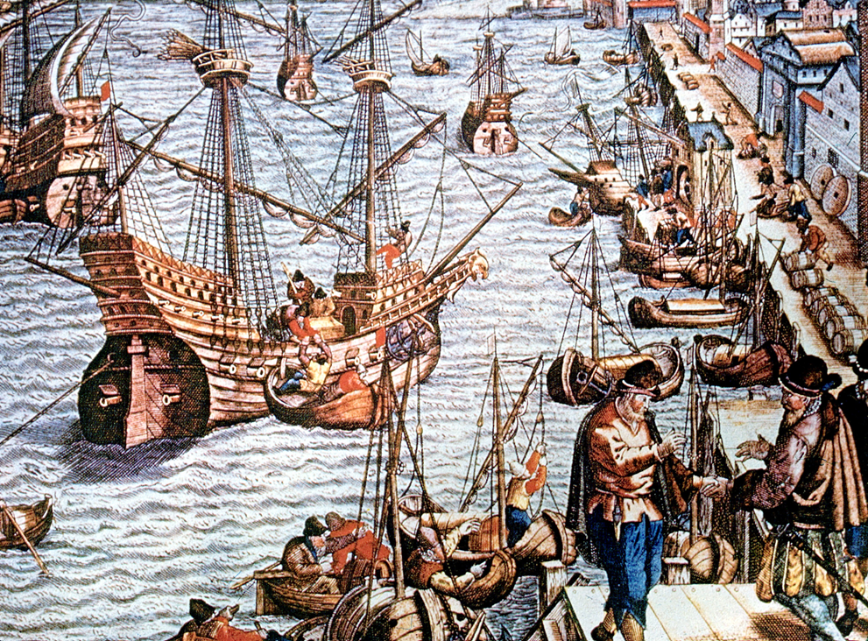
BAJA EDAD MEDIA
Objetivo: Caracterizar los cambios que se desarrollan en Europa hacia s. XII-XV, en el aspecto social, económico y cultural
Resurgimiento urbano, económico y cultural

Slide 2
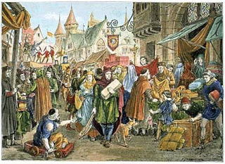
Europa hacia el siglo xii…
S.XII → + ALIMENTO – INVASIONES + POBLACIÓN + COMERCIO → RESURGIMIENTO URBANO

Slide 3
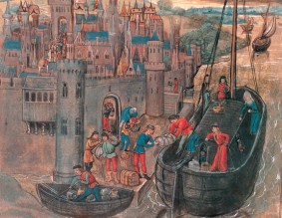
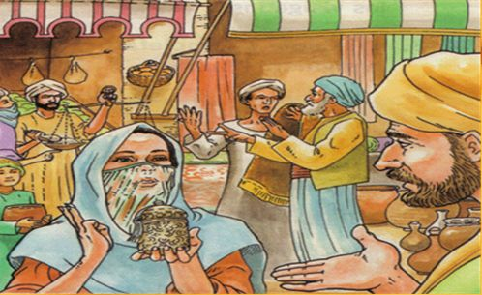
Reactivación del comercio
Intercambio comercial: artículos manufacturados, agrícolas, de lujo
Resurgimiento urbano: grandes puertos mercantiles → Venecia, Génova, Florencia Milán, Brujas
S.XII-XIII: en el norte de Europa se crea una alianza de ciudades para proteger y expandir su comercio: Liga Hanseática

Slide 4
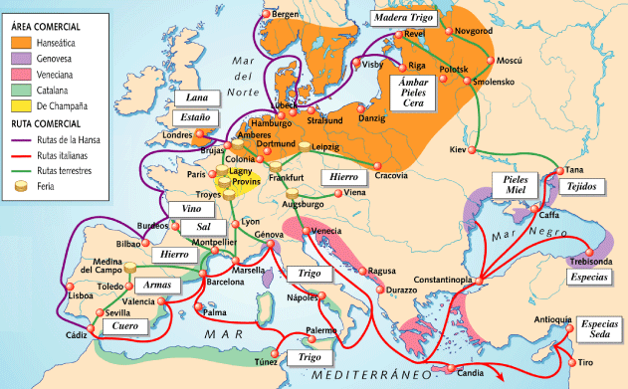

Slide 5
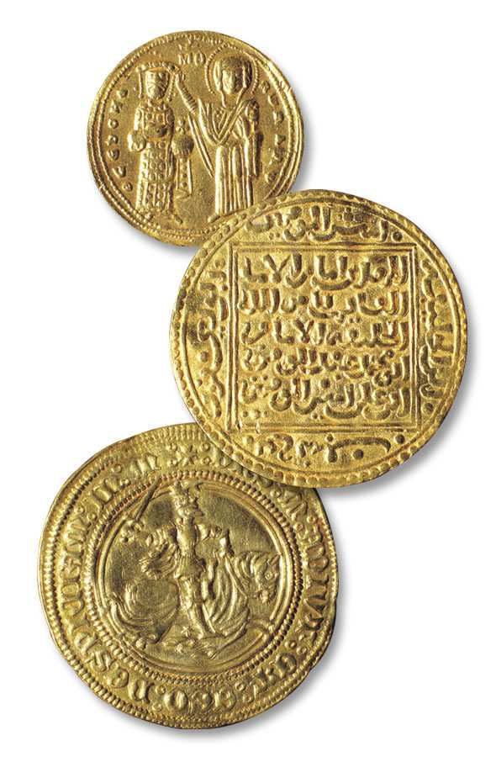
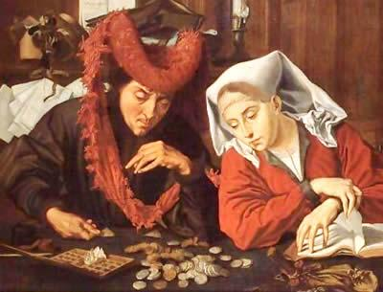
Nacimiento capitalismo
Sistema económico de mercado, donde personas y empresas invierten dinero para obtener ganancias.
Mercaderes: acumularán grandes fortunas gracias al comercio
Transacciones comerciales: ahora con monedas
Para facilitar el intercambio comercial, se crean mecanismos comerciales:
Préstamo con interés
Bancos
Letras de cambio
Economía capitalista: surge en las ciudades
→ burgos: burguesía

Slide 6
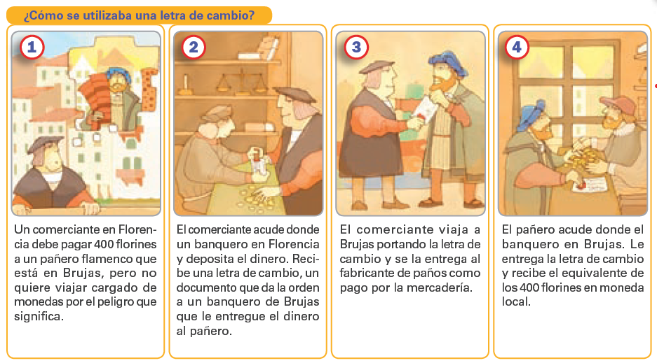

Slide 7
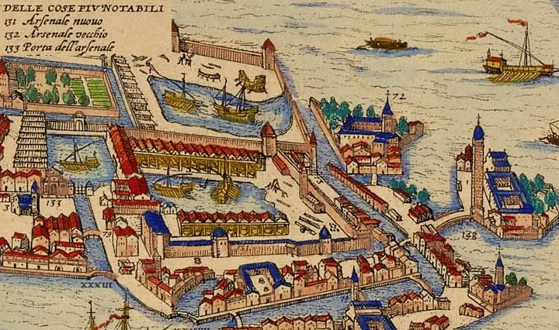
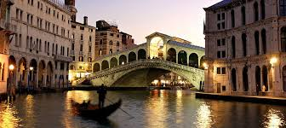
Ciudad de Venecia, Italia

Slide 8
Funciones de las ciudades
Religiosa: catedral edificio más llamativo
Política: habitantes libres. Ayuntamiento
Económica: comercio y ferias
Social: encuentro social y cultural

Slide 9
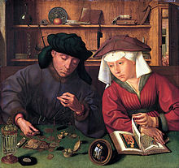
NUEVA ORGANIZACIÓN SOCIAL
Sociedad urbana: producción secundaria y terciaria
Nuevo grupo social: Burguesía → comerciantes, empresarios, banqueros, propietarios
Poco a poco se desarrolla como clase social, es decir, proponen una movilidad social

Slide 11
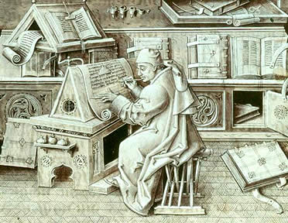
Transformaciones culturales
Gracias al desarrollo del comercio y las ciudades se produce un mayor intercambio cultural con Oriente
-China: papel y pólvora
-Números “arábigos”
Diversos ámbitos de la sociedad irán cambiando hacia fines de la Edad Media
Desarrollo encabezado por clérigos

Slide 12
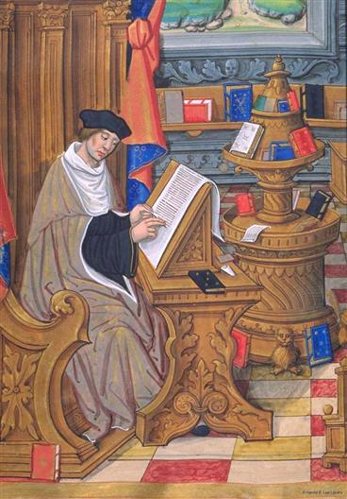
EDUCACIÓN
Educación formal se amplia:
Escuelas monásticas y catedralicias: formación del clero
Estudios generales: abierto a todas las nacionalidades y disciplinas. Supervisadas por la Iglesia y el Rey.
Universidades: instituciones autónomas de la vigilancia del clero y reyes. Trabajo intelectual de artes liberales ( gramática, retórica, geometría, música, astronomía, entre otras)

Slide 13
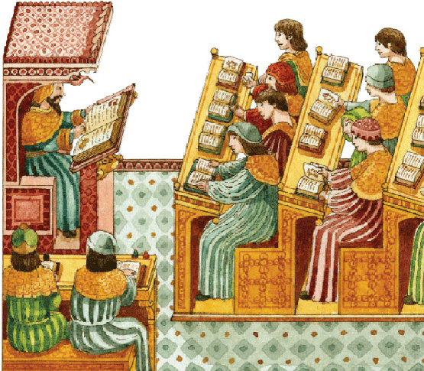
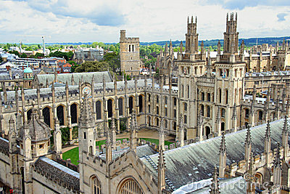
Primeras Universidades:
Bolonia, Paris, Oxford
Universidad de Oxford

Slide 14
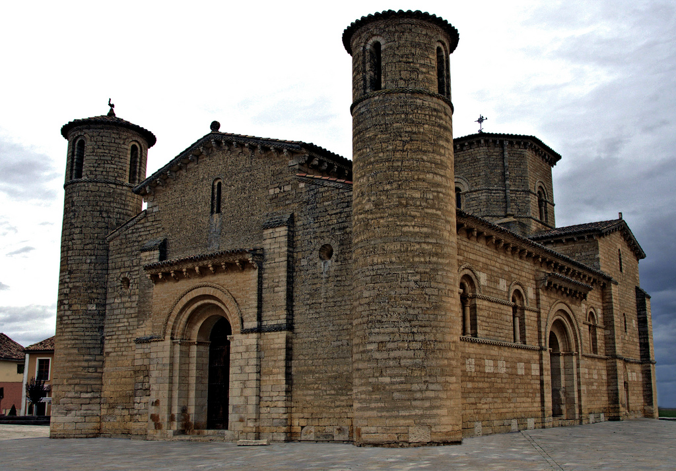
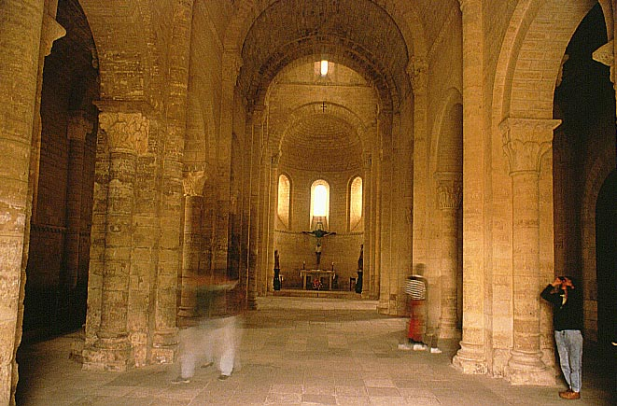
ARQUITECTURA
Catedrales
Románico
Gótico
-Gruesos muros
-Escasas ventanas
-Esculturas y pinturas
-Muros menos gruesos
-Construcción en altura
-Grandes vitrales
Catedral de San Martín, España

Slide 15
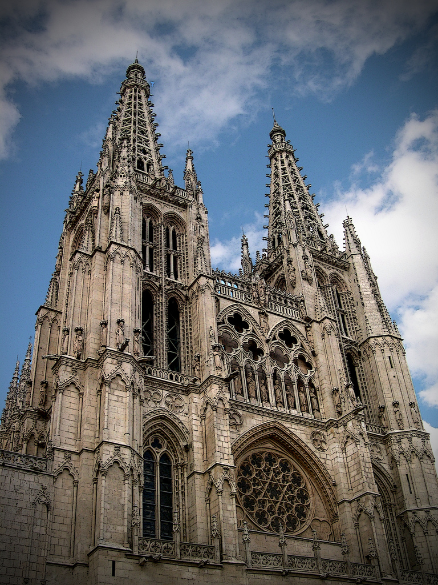
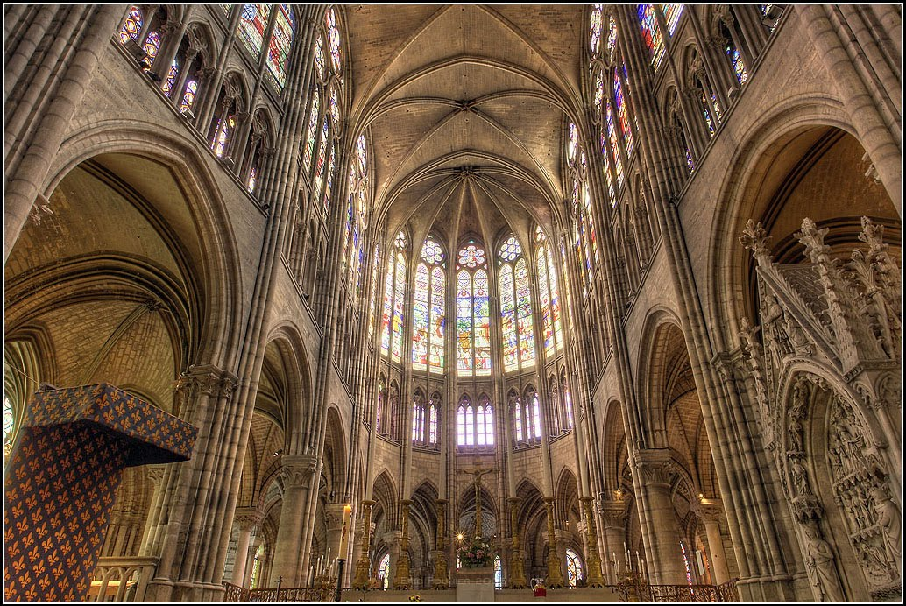
Catedral de Burgos, España
Saint Denis, Francia

Slide 16
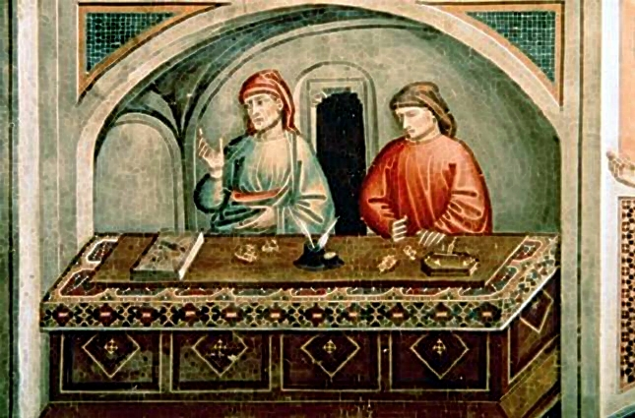
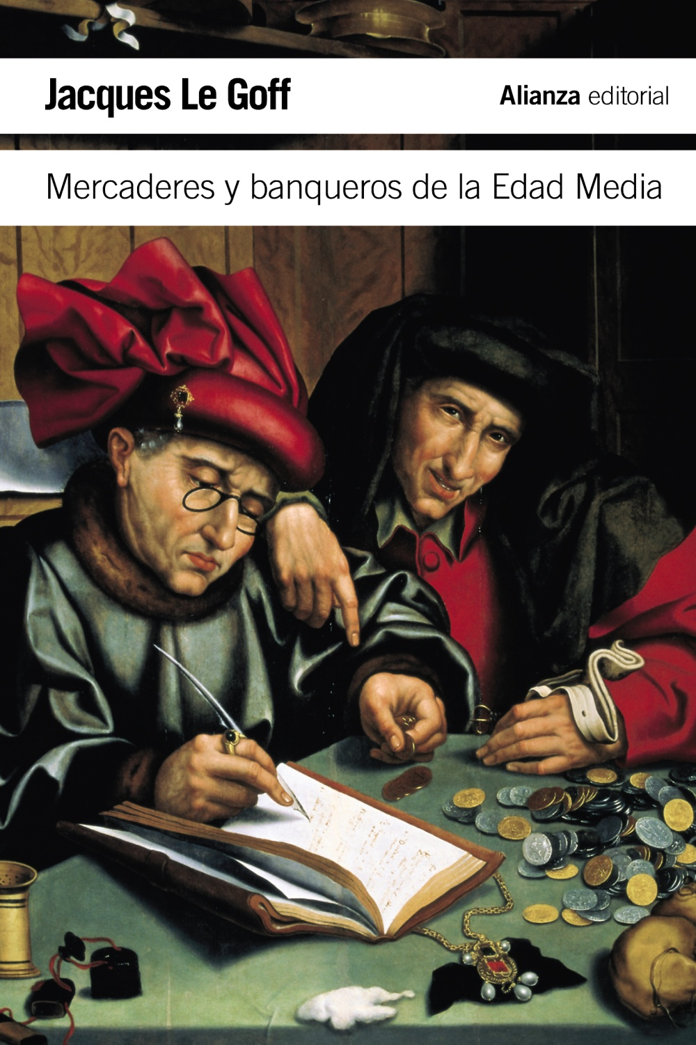
¿qué sector social están representando las imágenes?

Slide 17
Expansión europea S. XII-XIV
Incorporación de nuevas tierras
Surgimiento de una economía monetaria
Crecimiento de las ciudades
Debilitamiento de las relaciones feudales
Mayor producción de alimento
Cambios culturales
Desarrollo del Capitalismo / Aumento de la población / Innovaciones en la agricultura/ Aumento del comercio

Slide 18
Evolución política en Europa
S. XII- XIII: Reyes retoman su autoridad
¿ Cómo pudieron terminar con el fraccionamiento político de la Alta Edad Media?
Apoyo y alianzas con la burguesía, ahora participarán de Asambleas nacionales
Someten a nobles a su autoridad de manera pacífica ( altos puestos del gobierno) o bien se les declara la guerra.
Organizan un ejército profesional y permanente
Desarrollan funcionarios y consejeros, que apoyan y son leales al rey
Diplomacia, para regular relaciones con otros reinos
Fomentan sentimiento de pertenencia y nacionalismo
MONARQUÍAS CENTRALIZADORAS

Slide 20
CRISIS BAJO MEDIEVAL S. XIV
Descenso demográfico
Crisis cristiandad
Levantamientos populares
Guerra 100 años
Caída producción agrícola
Hambruna
Enfermedades y epidemias
-Poder espiritual v/s temporal
-Roma v/s Aviñón
-”Cisma de occidente”
-Concilio de Constanza (1413)
-Desigualdad, hambre y miseria
- Subida de impuestos
-1337-1453
-Inglaterra v/s Francia por posesiones territoriales

Slide 21
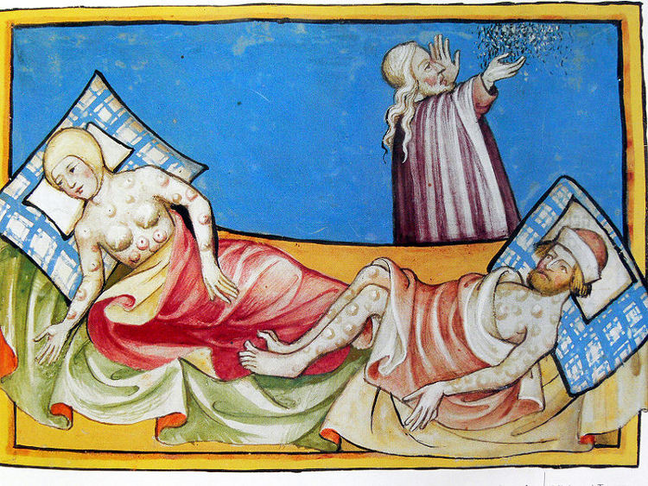

Slide 22
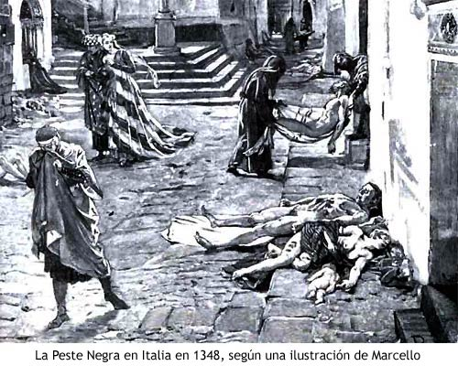

Slide 24
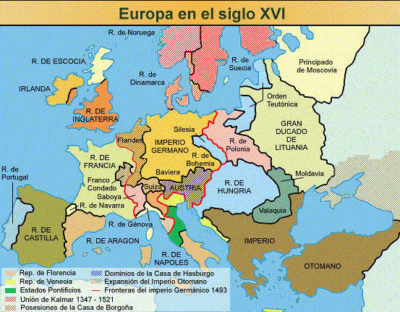

Slide 25
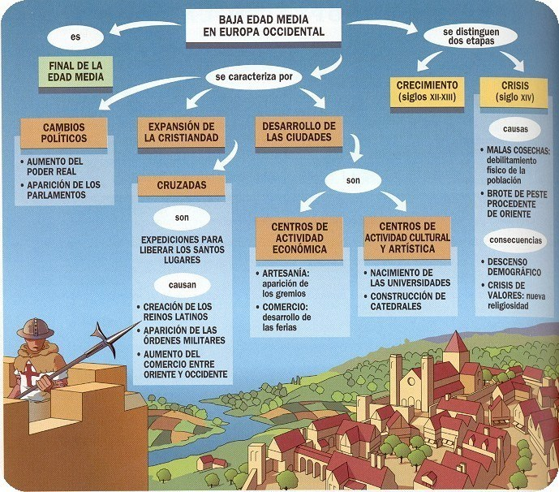

Slide 26
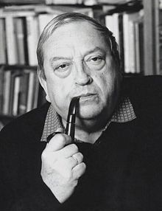
“Aquellos que hablan de oscurantismo (medieval) no han comprendido nada (…) La era moderna nació en el Medioevo... La verdad es que la Edad Media fue una época de fe, apasionada por la búsqueda de la razón. A ella le debemos el Estado, la nación, la ciudad, la universidad, los derechos del individuo, la emancipación de la mujer, la conciencia, la organización de la guerra, el molino, la maquina, la brújula, la hora, el libro, el purgatorio, la confesión, el tenedor, las sábanas y hasta la Revolución Francesa.
Para comprender el verdadero pasado, es necesario tener en cuenta que los hechos son solo la espuma de la historia. Lo importante son los procesos subyacentes. Para mi el humanismo no esperó la llegada del Renacimiento, ya existía en la Edad Media…”
EN Corradini. (2005) Seguimos Viviendo en la Edad Media dice Jacques Le Goff.

